Slide 1

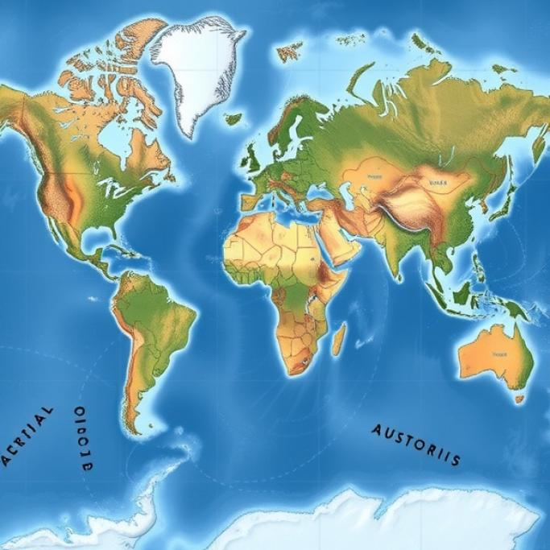
Материки Океаны Части света
В презентации мы рассмотрим основные материки и океаны, включая их уникальные особенности и характеристики. Особое внимание будет уделено Евразии, Африке, Северной и Южной Америке, Антарктиде и Австралии. Также мы обсудим части света — Европу, Азию и Америку, и три океана, которые омывают эти территории — Тихий, Атлантический, Индийский и Северный Ледовитый.

Slide 2

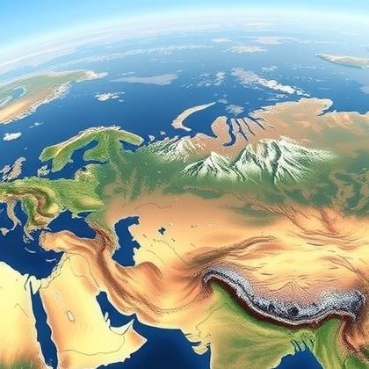
Евразия
Евразия — самый большой материк на планете, который омывается всеми океанами: Тихим, Атлантическим, Северным Ледовитым и Индийским.
Здесь расположены все климатические пояса и природные зоны, от арктических пустынь до экваториальных лесов.
На материке проживает значительная часть населения Земли, находятся крупнейшие горные системы и обширные равнины.

Slide 3

Африка
Африка — второй по величине материк на планете, известный своим разнообразием климатических зон, от жарких пустынь на севере до тропических лесов в центральной части.
Материк обладает уникальной флорой и фауной, включая множество эндемичных видов, которые встречаются только здесь. Африка является домом для множества культур и народов, что делает её одной из самых интересных и многогранных частей света.

Slide 4

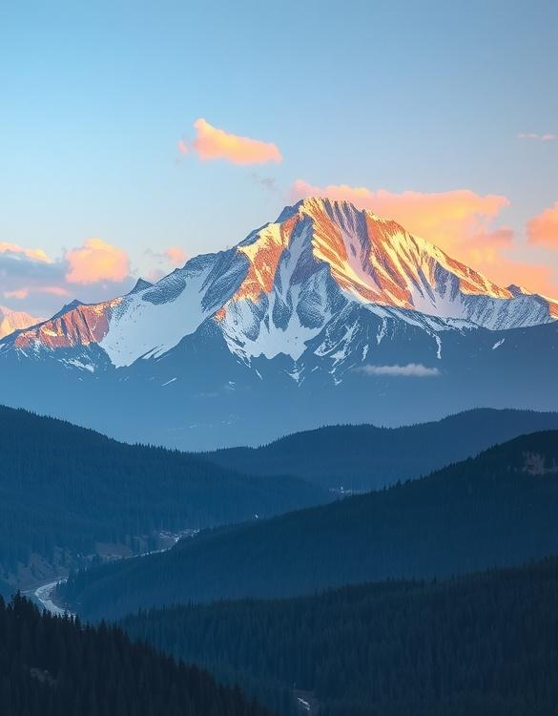
Северная Америка
Северная Америка — третий по величине материк, расположенный в Западном полушарии. Он омывается тремя океанами: Тихим, Атлантическим и Северным Ледовитым.
На территории Северной Америки находятся разнообразные ландшафты: от арктических тундр на севере до тропических лесов на юге.

Slide 5

Южная Америка
Южная Америка — четвёртый по величине материк, расположенный в Западном полушарии.
Он омывается водами Тихого и Атлантического океанов и известен своими разнообразными ландшафтами, включая Анды — одну из самых длинных горных систем на планете.
На материке обитает множество уникальных видов флоры и фауны, что делает его важным объектом для изучения биоразнообразия.

Slide 6

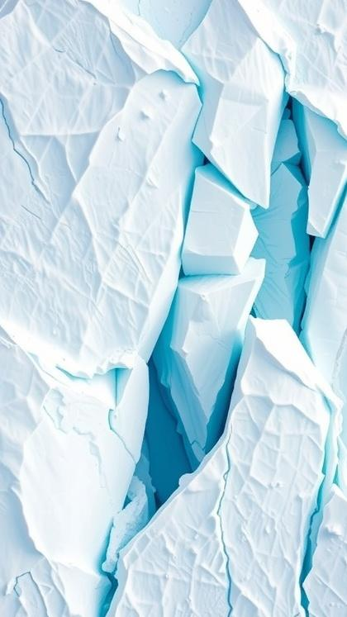
Антарктида
Антарктида — это континент, покрытый ледяным щитом, который содержит около 70% пресной воды Земли.
Расположенная в южной полярной области, она окружена Южным океаном и является самым высоким материком из-за значительной толщины ледяного покрова.
Несмотря на суровые климатические условия, Антарктида обладает уникальной флорой и фауной, приспособленной к экстремальным условиям.

Slide 7

Австралия
Австралия — это самый маленький континент, расположенный в Южном полушарии.
Он известен своими уникальными видами флоры и фауны, включая таких представителей, как коала и кенгуру.
Австралия также славится своими живописными пейзажами, включая пустыни, тропические леса и коралловые рифы.

Slide 8

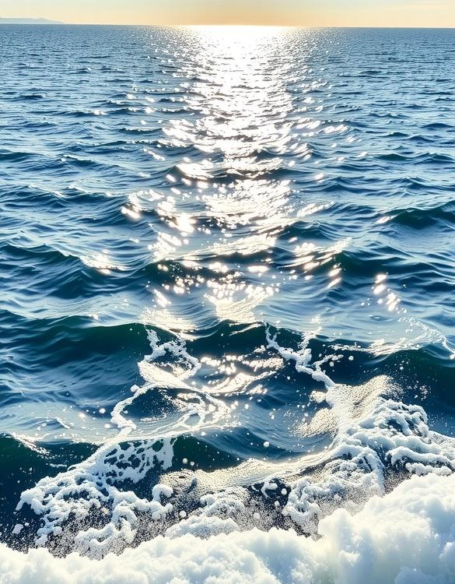
Тихий океан
Тихий океан — самый большой и глубокий океан на планете, занимающий почти половину площади всего Мирового океана. Он омывает берега пяти материков: Евразии, Австралии, Антарктиды, Южной Америки и Северной Америки, играя ключевую роль в формировании климата и морской торговли.
Своё название океан получил из-за спокойствия воды во время первых плаваний европейцев в его акватории.

Slide 9
Атлантический океан
Атлантический океан — второй по величине океан на Земле, омывающий берега пяти материков: Северной Америки, Южной Америки, Евразии, Африки и Антарктиды. Его площадь составляет около 91 миллиона квадратных километров, а глубина достигает 8742 метров в жёлобе Пуэрто-Рико.
В Атлантическом океане находятся многочисленные острова, включая Гренландию, Исландию и Британские острова.

Slide 10

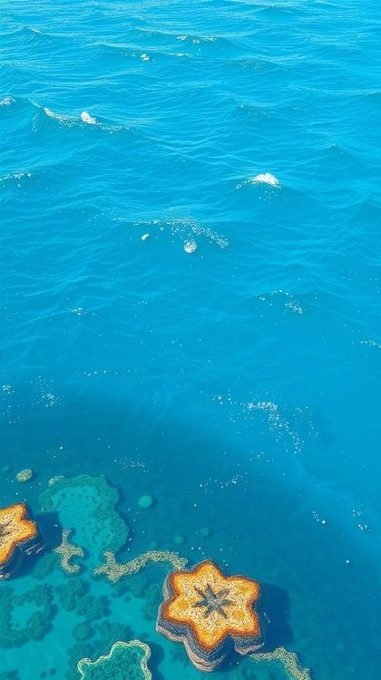
Индийский океан
Индийский океан — третий по величине океан на планете, покрывающий около 20% водной поверхности Земли. Он омывает восточные и южные берега Африки, Азию и Австралию, соединяясь с Тихим океаном через Малаккский пролив и с Атлантическим — через пролив между Африкой и Антарктидой.
В нём расположено множество островов, включая Мадагаскар и Шри-Ланку.

Slide 11

Северный Ледовитый океан
Северный Ледовитый океан — это самый маленький и самый мелководный океан на планете, расположенный в северном полушарии и окружённый Евразией и Северной Америкой.
Он покрыт льдами большую часть года, что делает его труднодоступным для изучения.
Несмотря на суровые климатические условия, в океане обитает множество уникальных видов флоры и фауны, приспособленных к жизни в экстремальных условиях.

Slide 12
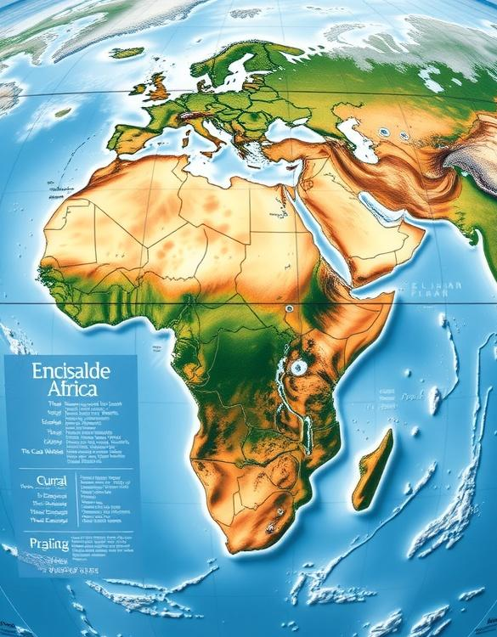
Части света
Части света — это исторически сложившиеся регионы суши, включающие материки или их крупные части вместе с близлежащими островами. Они отличаются от материков тем, что их границы могут быть условными и зависят от культурно-исторического контекста.
К основным частям света относятся Европа, Азия, Африка, Америка, Австралия и Антарктида.

Slide 13
Европа
Европа — одна из шести частей света и шестой по величине материк, который омывается Атлантическим океаном на западе и севере, а на юге и востоке имеет сухопутные границы с Азией и Африкой. В Европе расположены 44 государства, отличающиеся богатой историей, культурой и разнообразными природными ландшафтами, от горных систем до равнин и морских побережий.
Население Европы составляет более 700 миллионов человек, и здесь сосредоточены крупные мегаполисы, исторические центры и уникальные природные заповедники.

Slide 14
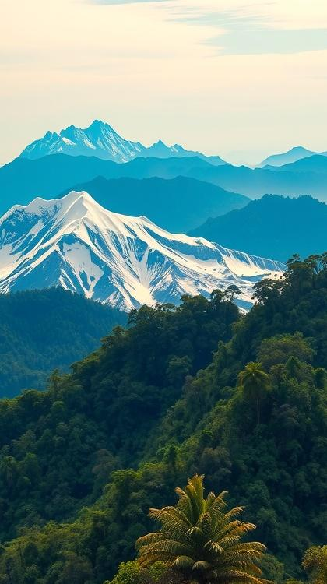
Азия
Азия — крупнейший по площади и численности населения материк, который включает в себя разнообразные климатические зоны и уникальные природные ландшафты, от снежных вершин Гималаев до тропических лесов Индонезии. Этот континент известен своими древними цивилизациями, культурным разнообразием и богатым историческим наследием, а также играет важную роль в мировой экономике и политике.
Азия омывается Тихим, Индийским, Северным Ледовитым океанами и их морями, что влияет на климатические особенности региона и разнообразие его флоры и фауны.

Slide 15
Америка
Америка — это часть света, включающая два материка: Северную и Южную Америку.
Она омывается тремя океанами: Тихим, Атлантическим и Северным Ледовитым (если учитывать Северную Америку). Разнообразие климатических зон и природных ландшафтов делает Америку уникальной и интересной для изучения.

Slide 16

Спасибо за внимание!
Спасибо за внимание. В этой презентации мы рассмотрели основные материки, океаны и части света, от Евразии до Антарктиды. Надеемся, что представленная информация расширила ваши горизонты и помогла лучше понять географию нашей планеты. До новых встреч.

